Slide 1

Математический тренажер
Выполнил студент ИСП-41
Максутов Э. Ф.

Slide 2

Почему это полезно
Автоматизация навыков счета
Ученики не боятся ошибок
Экономия времени учителя

Slide 3
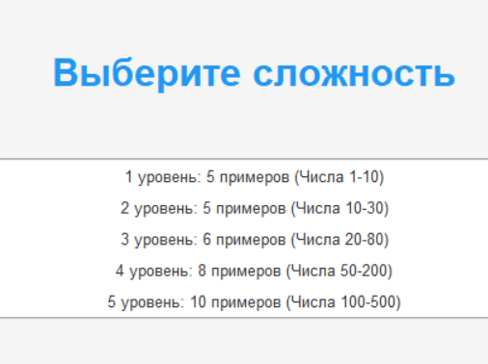
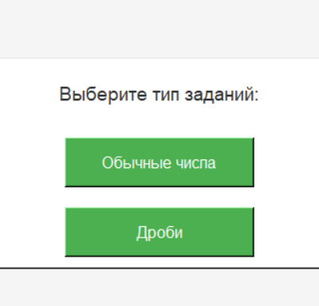
Почему моя программа
Два типа заданий в одной программе
Количество примеров растет со сложностью
Удобный ввод ответа (в режиме «дроби»)

Slide 4
Библиотеки и технологии
Tkinter – создает графический интерфейс
Random – генерирует случайные числа для примеров
Fraction – работает с дробями

Slide 5
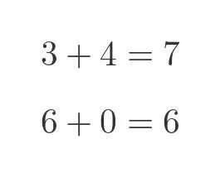
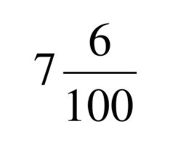
2 режима
Обычные числа
Дроби

Slide 6
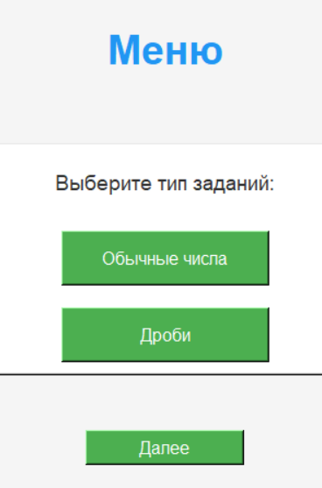
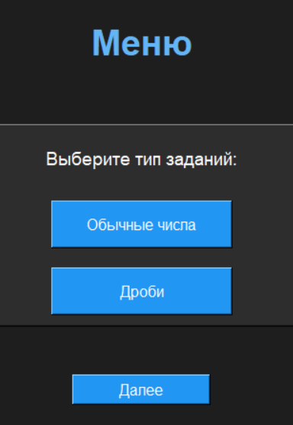
Темная тема

Slide 7
Перспективы развития проекта
Новые типы заданий
Система статистики и таблица рекордов
Сохранение прогресса между сессиями

Slide 8
Перейдем к проекту!

